Slide 1
Explainable Artificial Intelligence
Wyjaśnialność w praktyce
Łukasz Brzozowski
Wojciech Kretowicz
Kacper Siemaszko

Slide 2
Plan prezentacji
Wprowadzenie
Cel analizy
Dane, które otrzymaliśmy
Ograniczenia
Metody wyjaśniania modeli
Feature importance
Zasada Ceteris Paribus i PDP
Wybór najlepszego modelu i zbioru danych
Wnioski
XAI a wiedza ekspercka
Pytanie bez odpowiedzi
Jak stwierdziliśmy, że analiza jest wiarygodna?
Kultura pracy na linii analityk - specjalista

Slide 3
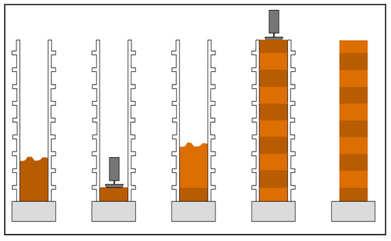
Proces powstawania CSRE (cement stabilized rammed earth) [1]

Slide 4
Cel analizy
Jak na podstawie wyników określić, które składniki wpływają najbardziej na wytrzymałość, a które najmniej?

Slide 5
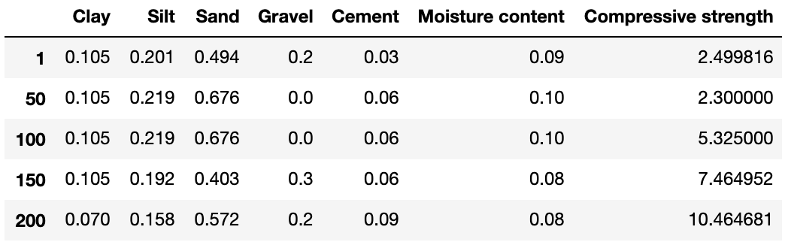
Dane, które otrzymaliśmy
434 obserwacje
6 kolumn objaśniających
Zmienne ilościowe, o wartościach dodatnich
Korelacja zmiennych wynikająca z ich definicji

Slide 6
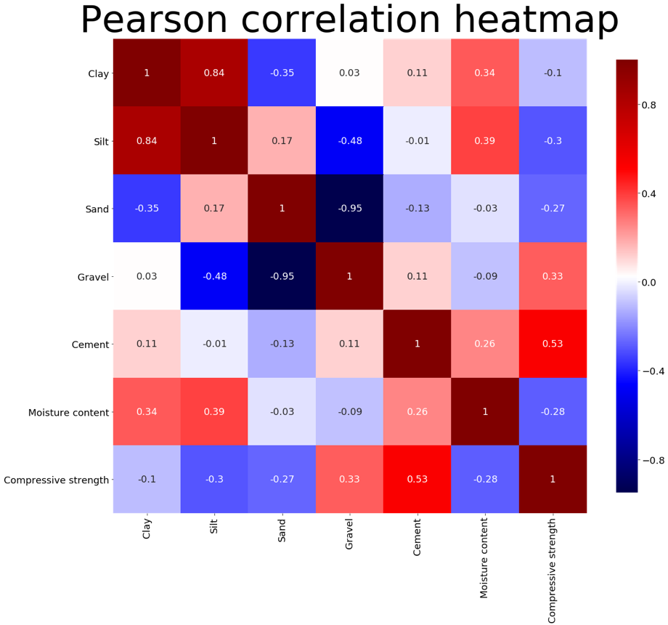

Slide 7
Clay + Silt + Sand + Gravel = 1

Slide 8
Ograniczenia
Nie możemy przekształcać danych w sposób nieinterpretowalny - musimy więc wykluczyć PCA i ortogonalizację.
W celu rozwiązania zadania regresji nie możemy korzystać z czarnych skrzynek

Slide 9
Metody wyjaśniania modeli

Slide 10
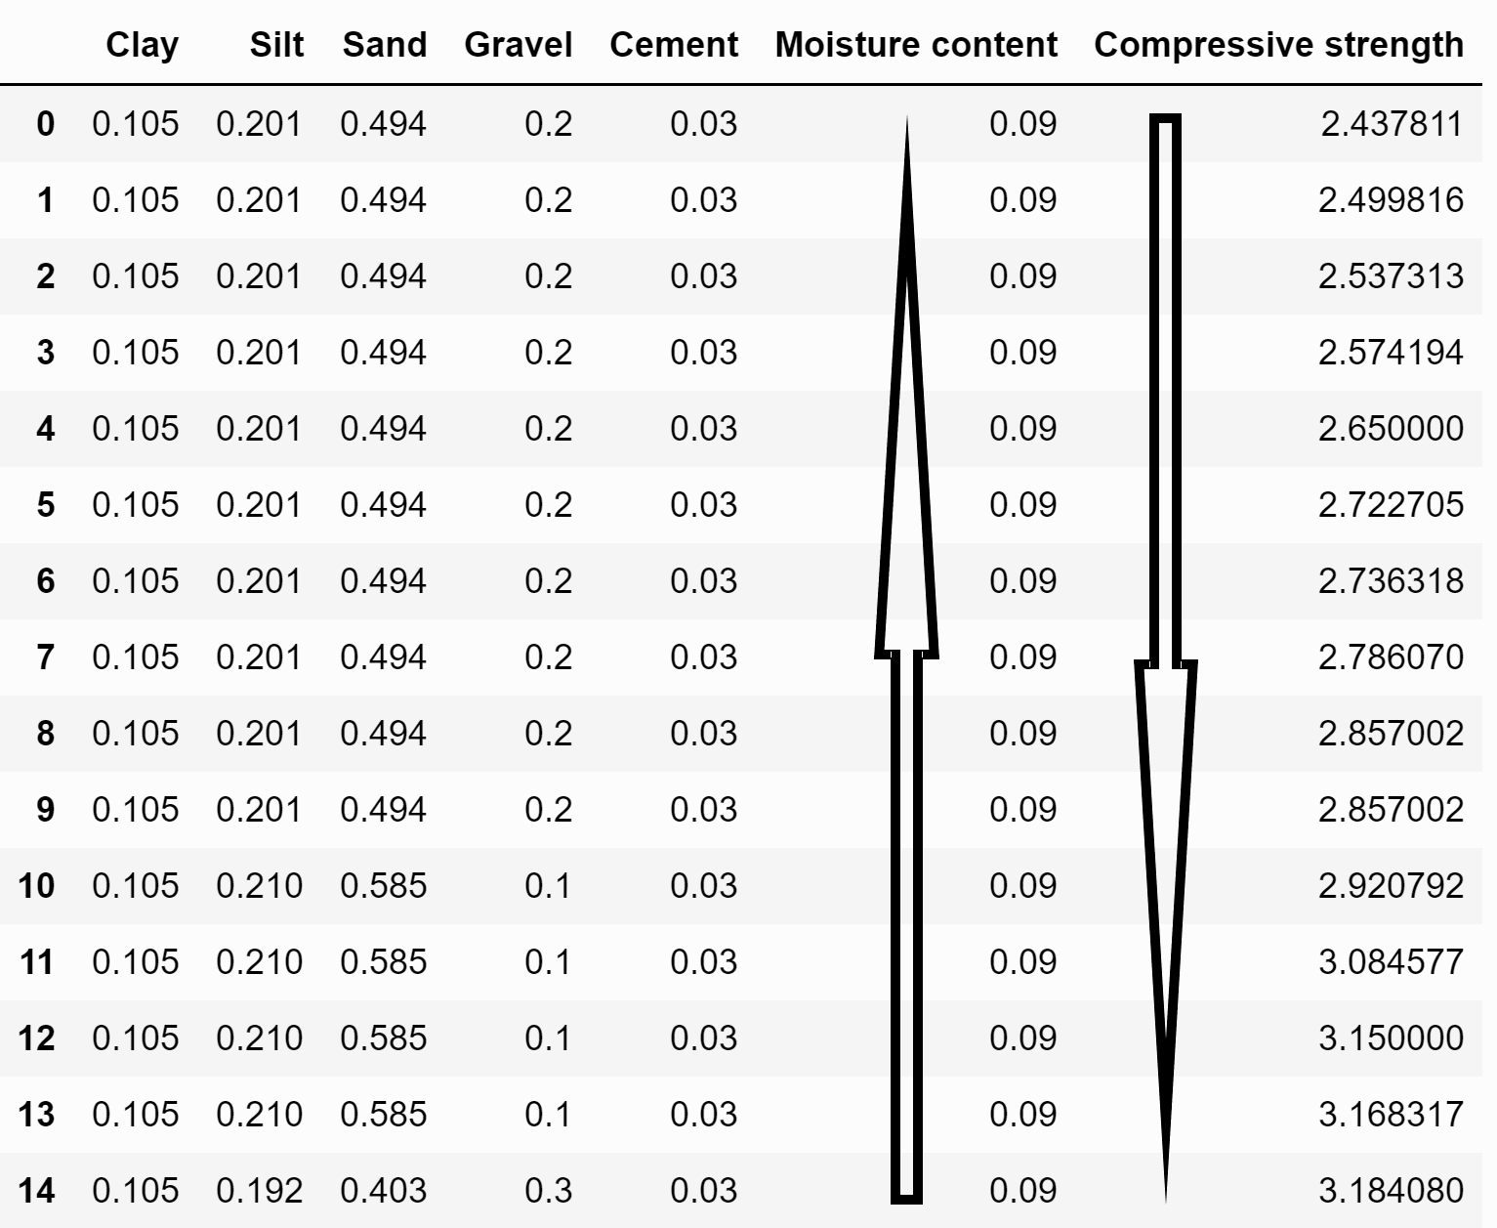
Feature Importance
czyli jak zaszumienie
zmiennej wpłynie na
jakość predykcji.
Ten sam model
Dane w skali
Jedna zmienna zaszumiona

Slide 11
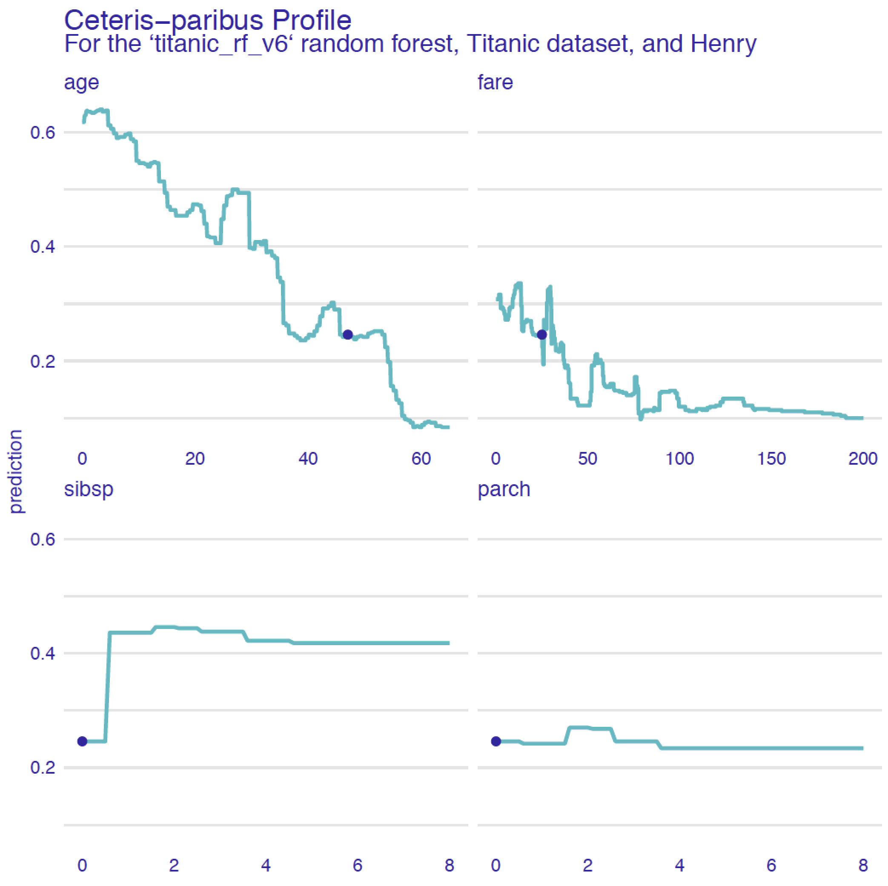
Ceteris Paribus
czyli co by się stało,
gdyby się zmieniło
wartość pojedynczej
zmiennej
Przemysław Biecek, EMA

Slide 12
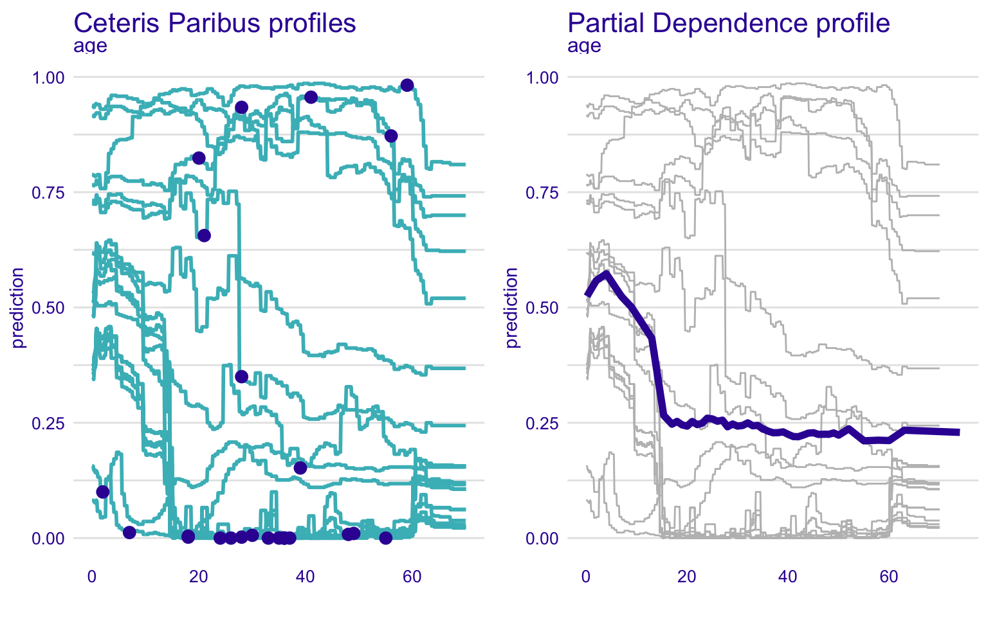
Partial Dependency
czyli jak średnio zachowuje się
model przy zmianie pojedynczej
zmiennej
Przemysław Biecek, EMA

Slide 13
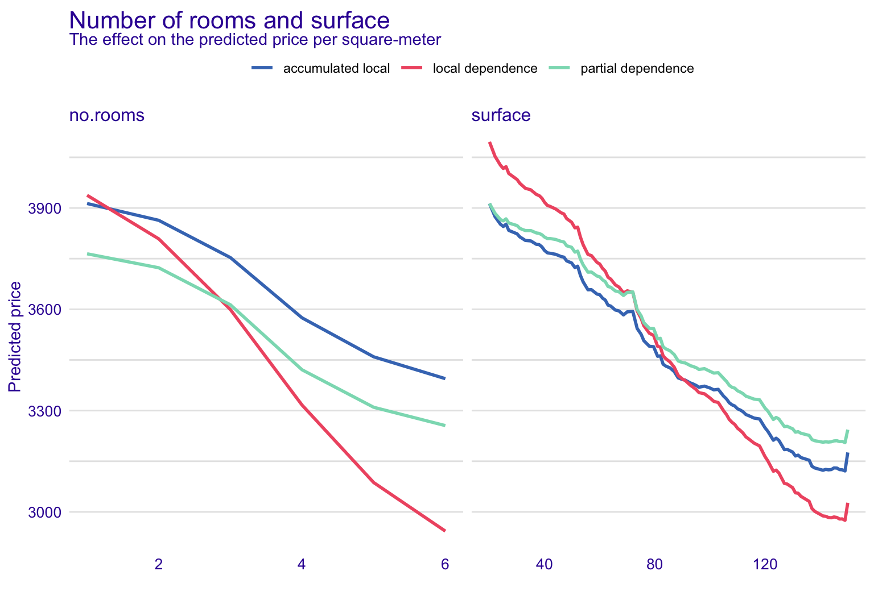
Accumulated dependency
czyli jak średnio zachowuje
się model, ważąc wpływy
po odległościach

Slide 14
Wybór modelu i zbioru danych

Slide 15
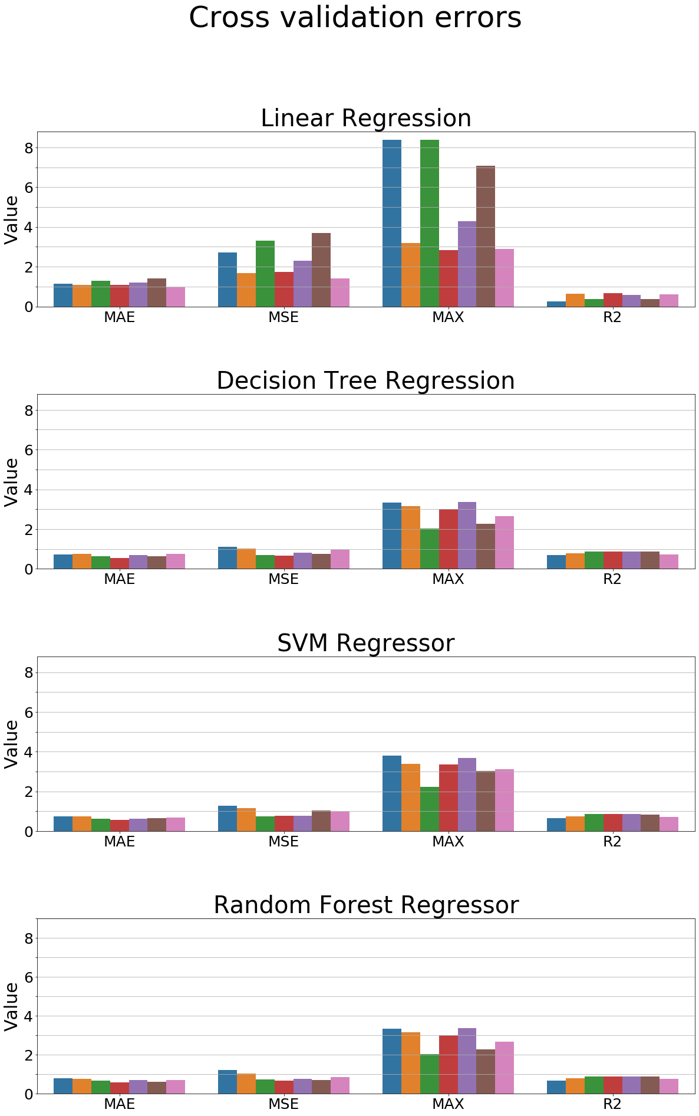
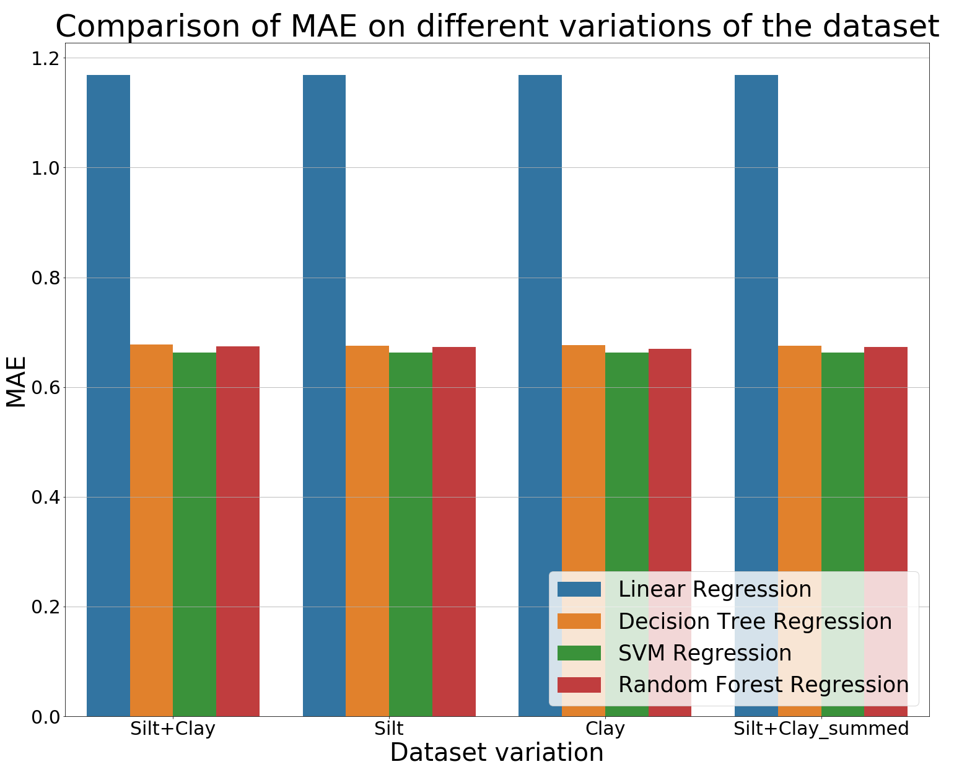
Wybór najlepszego modelu

Slide 16
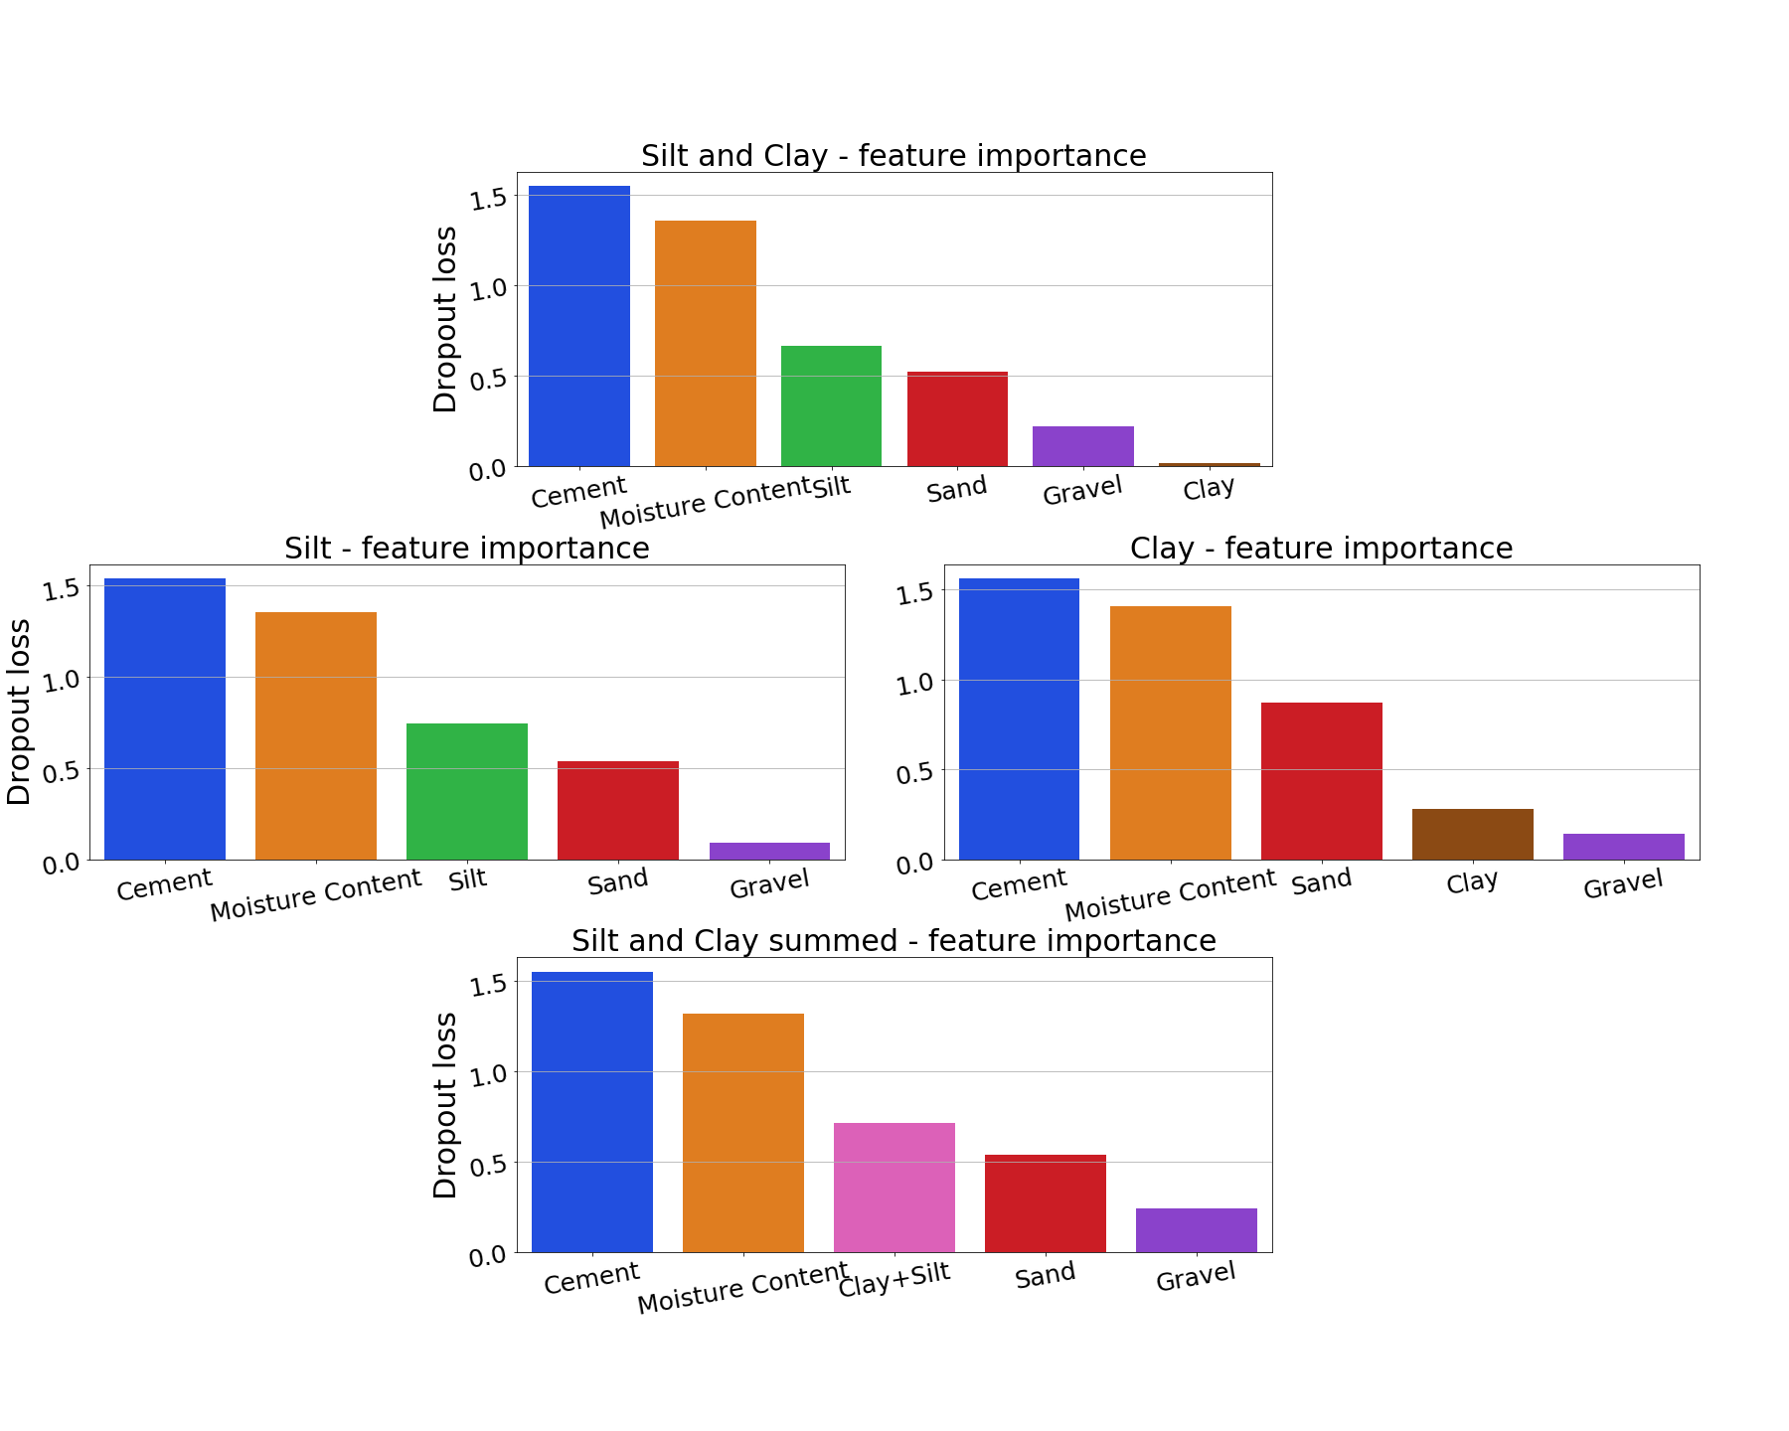
Wybór zbioru danych

Slide 17
Wnioski

Slide 18
XAI a wiedza ekspercka
Opracowanie wyników odbywa się pomiędzy nami (analitykami) bez żadnej wiedzy o inżynierii lądowej i ekspertami inżynierii lądowej mających tylko szczątkową wiedzę o AI
Dzięki xAI istnieje most komunikacyjny pomiędzy obiema stronami umożliwiający opracowanie wniosków

Slide 19
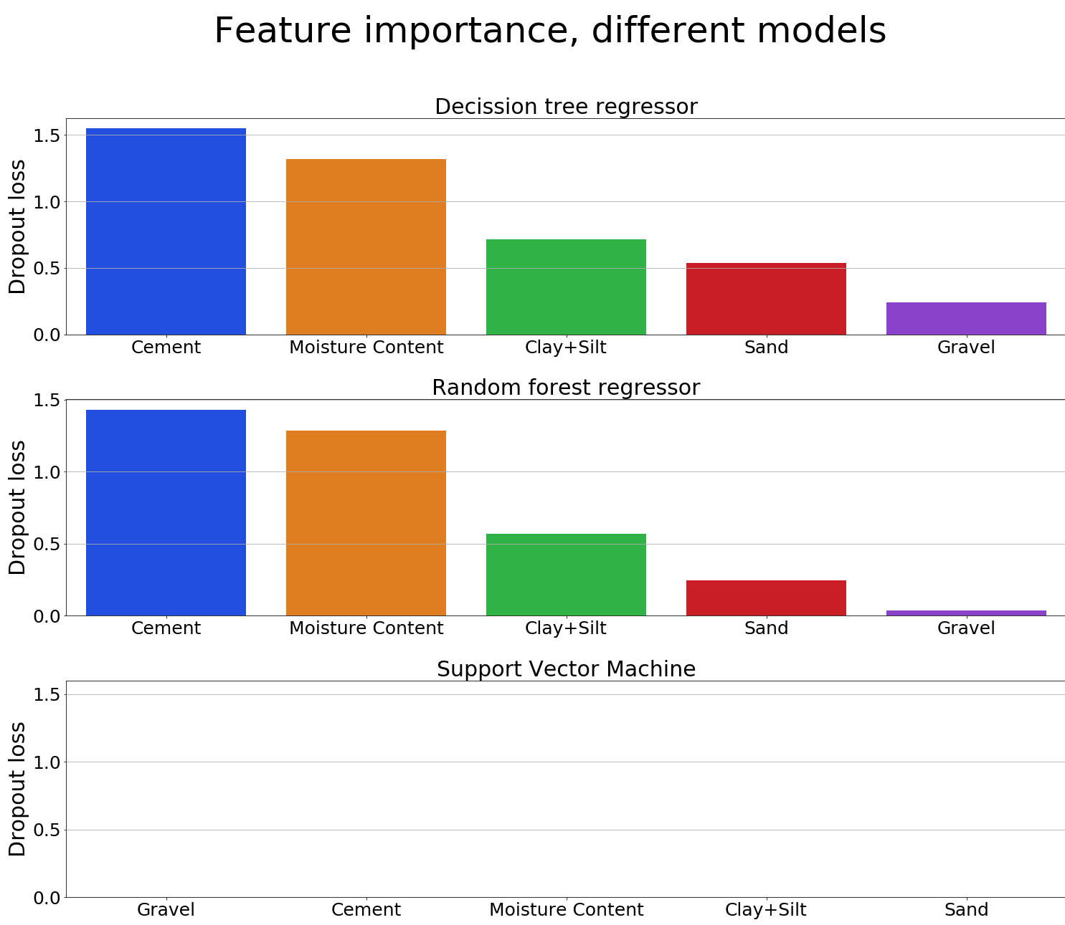
Pytanie bez odpowiedzi
Dla modeli drzewiastych FI działa dobrze i daje wyniki zgodne z przewidywaniami
SVM przewiduje dane tak samo dobrze, niezależnie od permutacji kolumn (?)

Slide 20
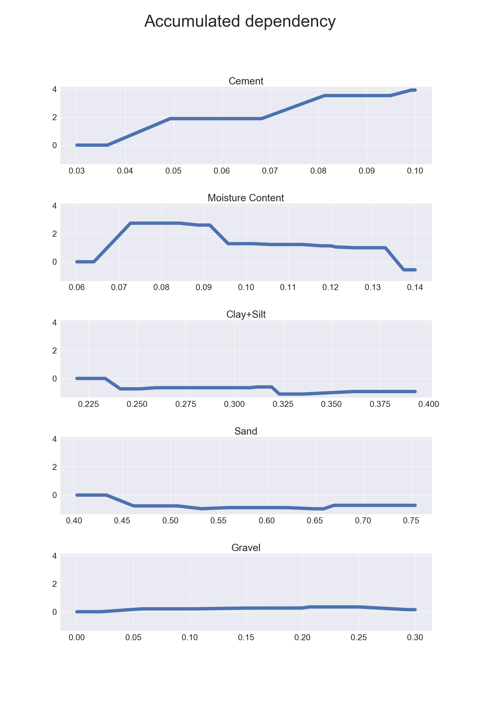
Jak stwierdziliśmy,
że analiza jest wiarygodna?

Slide 21
Kultura pracy na linii analityk - specjalista

Slide 22
Źródła
Assessing Cement Stabilized Rammed Earth Durability in A Humid Continental Climate
https://pbiecek.github.io/ema/

Slide 23
Dziękujemy za uwagę

